Slide 1


Slide 2
El Programa Institucional de Género y Diversidad fue creado en diciembre de 2021 por resolución del CS445/21 anexo II dependiente de Rectorado. Con el objetivo fundamental de entender en todas las cuestiones relacionadas con los derechos de las mujeres, la equidad de géneros, la identidad sexual autopercibida, la ampliación de derechos de las identidades genéricas heterodisidentes y propender a construir diálogo entre las obligaciones académicas y los deberes y derechos de la comunidad.

Slide 3
¿Cómo pasar de los objetivos a la acción?
Principales actividades
Ley Micaela
Políticas de ampliación de derechos hacia las diversidades, Identidad de género
Cupo laboral travesti –trans.
Becas Trans- formación.
Capacitaciones, talleres y cursos.
Convenios interinstitucionales.
Jornadas Feminismos, Mujeres y Diversidades.
Divulgación y difusión.
Encuesta “percepciones de las políticas de género”.
Trazar genealogías.
Aprovechar la experiencia anterior.
Profundizar.
Reflexionar.
Producir conocimientos.
Retroalimentar la acción.

Slide 4
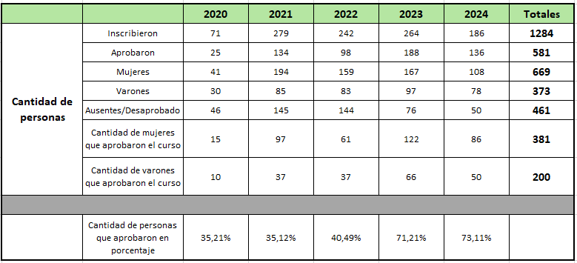
Ley Micaela
1- Capacitaciones Ley Micaela: presupuesto+ oferta sistemática + obligatoriedad +formación del plantel docente.
Ley 27499 capacitación para los 3 poderes del Estado
Adhesión de la universidad (RCS 255/19) que estableció la capacitación en género y violencias relacionadas para todos los trabajadores de la universidad.
2020 aprobación de los contenidos y comienzo del dictado cursos (25 horas con evaluación final)

Slide 5
Abordajes para evaluación:
Comparación con otras experiencias RUGE Informe RUGE: problemas Diversidad- falta de presupuesto- resistencia de las autoridades- tareas ad honorem- falta de sistematicidad.
Encuesta de inicio/ finalización Necesidad de dar a conocer RCS sobre equidad y ampliación de derechos/ Protocolo
Diferencia entre inscripciones y aprobaciones Resolución 303/23 obligatoriedad ascenso de categoría docente.
Alto porcentaje de mujeres Implementación “taller de sensibilización para varones sobre género, diversidades y prevención de la violencia”
Principal herramienta para llevar a la comunidad el debate de los estereotipos de género, los sentidos comunes, las esencializaciones de las identidades y las diversas formas que asume la violencia de género. Se han constituido en una invitación a la incomodidad productiva para personas que no tenían inquietudes al respecto.

Slide 6
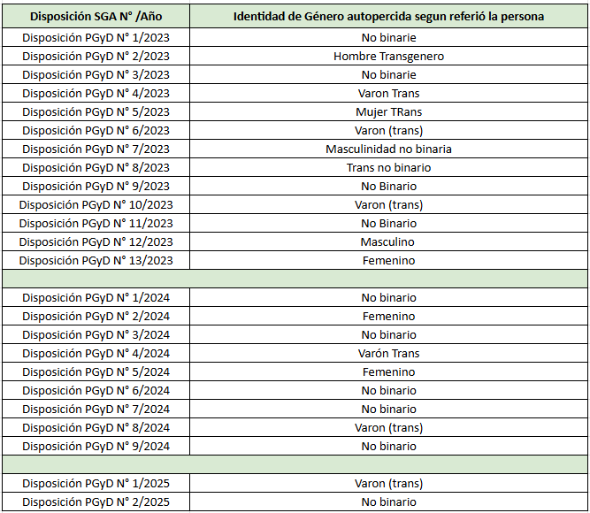
Ampliación de derechos
Respeto Identidad de género
Resolución sobre identidad de género 377/19. (trámites 9)
RUGE- CIN 2021 agregan Modulo al SIU GUARANI
Derogación RCS 377/19 y reemplazo por la 618/22 (tramites 24)
Posibilidad introducir cambios en los campos Género, Identidad autopercibida y “Nombre” en el sistema SIU. Emision de Títulos

Slide 7
La vigencia de la nueva resolución permitió resolver vulneraciones.
Se agregó en la guía de trámites estudiantiles un campo “identidad de género” donde se organizó toda la información necesaria para el ejercicio concreto de un derecho siendo el PG&D el espacio encargado de llevar adelante la gestión del cambio. (SGA, SA PG&D)
Solicitud de tramitación de 4 certificados analíticos por cambio registral de DNI y la emisión de 1 certificado analítico sin cambio registral, con nombre autopercibido.(2023-2025)
Identidad de género predominante: no binarie 11, varón trans 9, minoritaria mujer trans 4.
Conclusiones;
El incremento del número de solicitantes, da cuenta de la apropiación de la política por parte del estudiantado y la posibilidad de la Institución de atender las demandas de una población generalmente ignorada y vulnerada en sus derechos reconocidos por ley; al tiempo que se entendió la necesidad de dar a conocer todo el acumulado resolutivo con toda la comunidad UNQ y se incorporó el análisis de las resoluciones a los cursos de Ley Micaela. La disminución en 2025 tema a investigar

Slide 8
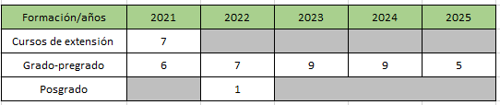
Cupo trans
Implementación en 2023
Por Resolución CS 231/21 se estableció que a los fines de la cobertura de futuros cargos laborales en la UNQ se recurriría al Formulario de inscripción del Registro del cupo laboral travesti - trans del Ministerio de las Mujeres, Géneros y Diversidad.
Se trabajó con el equipo de Coordinación para la Promoción del Empleo para Personas Travestis, Transexuales y/o Transgénero, del Ministerio de las Mujeres, géneros y diversidad de la Nación.
Becas trans -formación
Una mirada panorámica de los números en relación a las identidades con las que se autopercibe el estudiantado, nos indica que son mayoritariamente varón trans y no binarie.

Slide 9
Capacitaciones, talleres y cursos
Cursos UFCD del Departamento de Ciencias Sociales: “Darse cuenta, una agenda feminista posible” “Masculinidades del siglo XXI” e “Infancias y Derechos Humanos” (2022-2023) modalidad virtual
Secretaría Académica Educación para el Programa Nacional de Formación Permanente “Nuestra Escuela” del INFOD, se presentó el curso “Equidad de género, diversidades y derechos humanos en educación, una perspectiva transversal ( 10 cohortes 2022-2023) modalidad virtual
Taller sobre incorporación de perspectiva de género en Proyectos de incubación social", Formulación de Proyectos desde una Perspectiva de Género (2022-2023) organizados por el Programa de Incubadoras en Economía Social y Solidaria (PUIS) modalidad virtual
Curso de extensión universitaria “Identidades de género, infancias y masculinidades desde una perspectiva feminista”. (modalidad presencial, 20 horas cátedra, RCS 220/23)
Taller “Pensar nuestras prácticas docentes desde una perspectiva de género transversal” el viernes 14 de abril de 2023. “Tecnicatura Universitaria en el acompañamiento y cuidado de la persona mayor” Departamento de Ciencias Sociales modalidad virtual
Actividades planteadas para dar a conocer el PG&D en la comunidad UNQ, desarrollar conversaciones y articular actividades con diversos espacios de género de la Universidad o del territorio.

Slide 10
Capacitaciones, talleres y cursos
coorganizó y se participó en el dictado de la Consejería en Salud Sexual y Reproductiva con colaboración con el Instituto de Estudios y Administración Local de Quilmes (IDEAL); con una extensión de 8 clases presenciales.
Charla debate “La importancia del Convenio 190 de OIT y los desafíos de su implementación en Argentina. Sobre la violencia y el acoso en el mundo del trabajo”.
Charla-debate “Trabajo, género y Diversidad Funcional”.
Organizaron: DEyA Licenciatura en Gestión de Recursos Humanos y Relaciones Laborales; Mesa Transversal de Economía y Género; Programa de Acción Institucional para la Prevención de la Violencia de Género; Programa Institucional de Género y Diversidad.
Secretaría Académica presentación ante la Provincia de Buenos Aires el curso “Educar con perspectiva de género y diversidades” y en la Red Pampeana de Formación Docente Continua el curso “Equidad de género, diversidades y derechos humanos en educación. Una perspectiva interseccional” ambos con una extensión de 40 horas reloj, fueron aprobados y se dictaron 2 cohortes en 2024 y se replicaron en 2025.
Actividades planteadas para dar a conocer el PG&D en la comunidad UNQ, desarrollar conversaciones y articular actividades con diversos espacios de género de la Universidad o del territorio.

Slide 11
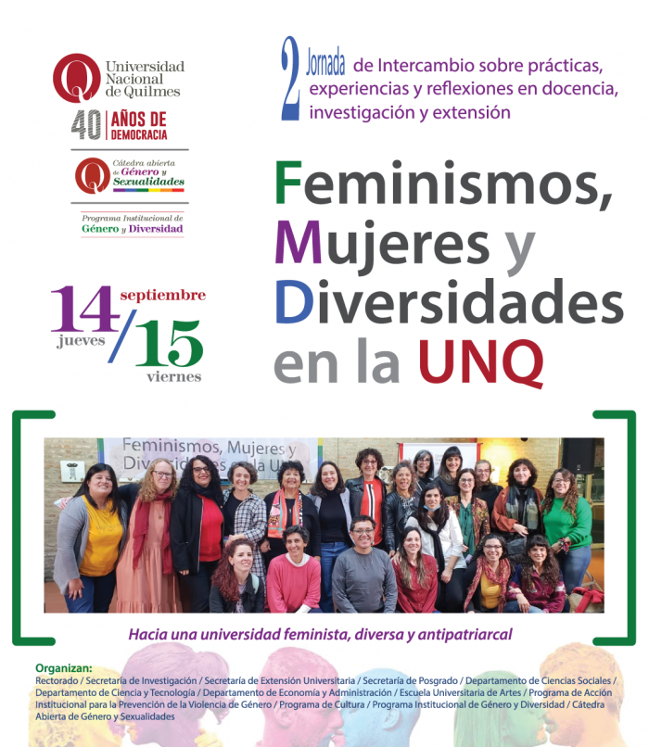
Jornadas Feminismos, Mujeres y Diversidades
Realizadas en septiembre de 2022 y 2023.
Objetivo construcción de un lugar de encuentro conversacional, horizontal, donde pudiesen escucharse todas las voces sin las constricciones del formato académico.
Se entregaron certificados de asistencia y de autoría.

Slide 12

Escuela de Verano Invierno “Género, Diversidad y Políticas Públicas” (RCS 351/24)
UNQ- AUGM
La total implementación quedó a cargo del equipo del Programa Institucional de Género y Diversidad de la UNQ en colaboración con la Secretaría de Extensión Universitaria y la Subsecretaría de Educación Virtual y Bimodalidad
Del acto inicial participaron el Rector de la UNQ Mg Alfredo Alfonso, la Vicerrectora UNQ Dra. Alejandra Zinni y la Directora de la Cátedra Abierta de Género y Sexualidades de la UNQ Dra. Dora Barrancos. El plantel de docentes a cargo, aprobado en el anexo II de la mencionada resolución, contó con 32 participantes; figuras reconocidas en el campo de género de universidades nacionales de Brasil, Chile, Bolivia y Paraguay.

Slide 13
Convenios interinstitucionales
Articulación con Secretaría de mujeres y diversidad del Municipio de Quilmes y Proyecto de extensión “Diversidad y Derechos” Cursos TTT.
Articulación con el Ministerio de Mujeres y Diversidad de la Provincia de Buenos Aires. Presentación del informe sobre incumplimiento de la obligación alimentaria en la PBA (2022)
Convenio entre la UNQ y el Ministerio de Ciencia, Tecnología e Innovación, Implementación a cargo del centro de Políticas Públicas durante 2022 “Programa de formación Ley Micaela. Por una ciencia y tecnología con igualdad de géneros y libre de violencias” destinado a investigadores y direcciones de Centros que forman parte del MINCyT y de CONICET. El Programa de Género y Diversidad participó en la revisión de los contenidos y el equipo docente en el dictado.
Convenio con el Colegio de Magistrados y Funcionarios del Departamento Judicial de Quilmes.
Convenio con la Universidad Nacional de San Juan
Capacitaciones: Masculinidades sin violencias talleres de sensibilización sobre género, diversidades y prevención de la violencia
Realizados o en los que se participó

Slide 14
Encuesta de Satisfacción sobre las políticas de género
La encuesta se envió en dos oportunidades desde el correo oficial a toda la comunidad universitaria - Fueron en total 23557 personas que la recibieron y durante un mes aproximadamente (entre el 4 de abril al 12 de mayo) se registraron 997 respuestas.
Desigual participación de identidades sexo-genéricas.
Un dato metodológico a tener en cuenta es que al ser una encuesta de respuesta voluntaria es muy posible que personas que estaban en contra o a favor de la temática aprovecharon para manifestar su opinión. En esa línea y teniendo en cuenta el crecimiento de discursos de odio hacia las diversidades y políticas de ampliación de derechos del entonces candidato Javier Milei, se buscó captar el ambiente general en la comunidad universitaria y la pregnancia de estos discursos.
Objetivos:
identificar conocimiento de las acciones de género antes de la creación del programa. Conocimiento del PG&D después de un año de funcionamiento

Slide 15

El martes 18 de febrero se realizó la primera reunión de personas de la Universidad comprometidas con la perspectiva de género y diversidad. Con una gran convocatoria se destacó la necesidad de agruparnos y reforzar el trabajo conjunto frente al ataque al que somete a todo lo relacionado con la temática el gobierno nacional. En asamblea se compartieron experiencias, se presentaron los distintos grupos de trabajo y militancia y se plantearon acciones para realizar de cara al año que se iniciaba.
La red de género de la UNQ es un espacio interclaustro del que participamos, docentes, no docentes y estudiantes que propone la realización, difusión y acompañamiento de acciones que tienen como objetivo luchar contra las violencias por razones de género y transversalizar la perspectiva de la equidad de género en los espacios de la UNQ, así como ampliar y dar a conocer los derechos de las diversidades o identidades feminizadas y heterodisidentes.

Slide 16
La diversidad de las actividades, sus características y protagonistas dieron cuenta del objetivo del Programa relacionado con divulgar y promover el fortalecimiento de los derechos conquistados por las mujeres y los sujetos de identidades sexo-genéricas disidentes y destacan la efectiva transversalización de la perspectiva de género en las actividades de la UNQ como una política de gestión.
Nada de lo referido hubiese podido ser realizado sin la participación de múltiples actorxs de la UNQ. Todos hicimos nuestro trabajo, pero una cosa es trabajar y otra hacerlo con gusto y alegría. En estos tiempos de pasiones tristes y crueldad, entendemos que ejercitar el amor, la alegría y el agradecimiento es una cuestión de justicia y militancia.

